Slide 1
EVIDENCE-BASED PERSONAL ANALYTICS
LoL AI 분석 플랫폼
증거 기반 개인 전적 분석 — 구현된 기능과 향후 방향
2026. 07. 21
Notes:
인사. 한 줄 요약: 전적 사이트가 보여주는 '숫자'가 아니라, 그 숫자의 '근거'를 보여주는 개인 분석 플랫폼을 만들고 있습니다. 오늘은 구현된 기능과 앞으로의 방향을 10분간 소개. (30초)

Slide 2
FEATURES
한 경기의 흐름과 반복되는 플레이를 함께 본다
경기 단위 분석
누적 플레이 분석
타임라인과 주요 사건 요약
데스 비용·리드 전환 등 플레이 지표
미니맵 스냅샷과 킬·오브젝트 로그
분석 근거와 신뢰도 표시
역할·챔피언별 경기 기록
반복되는 사망 위치와 시간대
대표 경기와 평소 대비 변화
계산된 근거를 바탕으로 AI 요약
Notes:
문제의식: 전적 사이트는 결과 숫자만 나열하고, 코칭 콘텐츠는 근거 없이 단정. 우리는 반대로 — 말할 수 있는 것(관측)과 추측(가설)을 구조적으로 분리하고, 모든 주장에 근거 ID를 답니다. (1분)

Slide 3
ARCHITECTURE
데이터 파이프라인 — 숫자는 규칙이, 서술은 AI가
Riot API
PostgreSQL
분석 엔진
AI 리포트
웹 UI
경기·타임라인 수집
레이트리밋·캐시
▸
원본 JSONB 보존
+ 정규화 테이블
▸
지표 9종·에피소드
프로필·패턴 (규칙 계산)
▸
Gemini는 서술만
숫자·근거 강제 검증
▸
Next.js
복기 화면·프로필
설계 원칙
모든 수치·패턴은 규칙 코드가 계산 — LLM은 새 숫자를 만들 수 없음 (환각 통제 + 비용 절감)
원본 JSONB 보존 + 지표 버전 관리 — 공식이 바뀌면 재수집 없이 전체 재계산
Docker Compose 로컬 스택 (FastAPI · Next.js · PostgreSQL 16) — 테스트 223개 통과 유지
Notes:
아키텍처는 단순한 5단계 파이프라인. 핵심 설계 결정 2가지 — (1) 숫자는 전부 규칙 코드가 계산하고 LLM은 서술만, (2) 원본 데이터를 보존하고 지표에 버전을 달아 공식 변경 시 재계산 가능. (1분)

Slide 4
FEATURES 1/4
경기 복기 — 습관을 수치화하는 지표 9종
데스 코스트
스로우 인덱스
골드 리텐션
내 데스 90초 안에 넘어간
오브젝트·골드 손실
유리할 때(+1000g)
죽어서 흐름을 내준 정도
킬 골드를 아이템으로
바꾸기 전에 잃는 습관
갬블러 지수
한타 지속력
데스 가속
고립 데스·딥다이브 등
고위험 스타일 신호
교전 중 이탈/유지가
딜 지분에 남긴 흔적
한 번 죽은 뒤
연쇄 데스로 무너지는 패턴
+ 우세도 곡선 · 변곡점 탐지 · 킬/데스 히트맵 · 데스존 — 지표는 '퍼포먼스'와 '위험·스타일 신호'로 분리 표기 (스타일 ≠ 실력 점수)
Notes:
경기 하나를 열면 나오는 것들. 일반 KDA가 아니라 습관을 수치화 — 예: 데스 코스트는 '내가 죽어서 팀이 실제로 뭘 잃었나'를 오브젝트 귀속으로 계산. 위험·스타일 신호는 실력 점수와 분리 표기. (1분 30초)

Slide 5
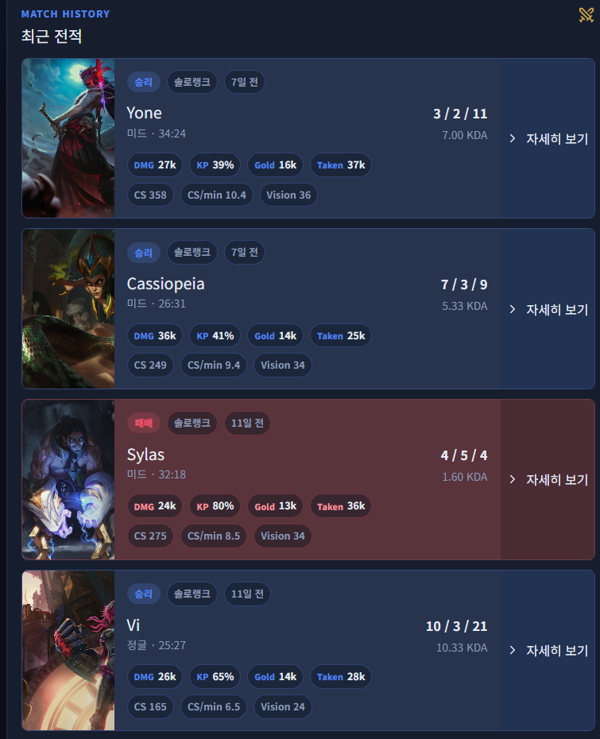
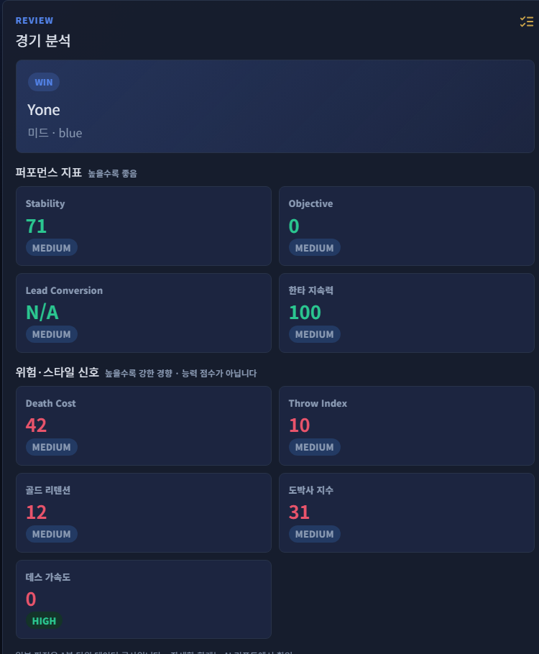
SCREENSHOT
실제 화면 — 전적 리스트와 경기 복기
승/패 컬러 매치 리스트 — 챔피언·KDA·딜·시야 한눈에
경기 복기 — 퍼포먼스 지표와 위험·스타일 신호 분리 표기
Notes:
실제 서비스 화면. 왼쪽은 op.gg처럼 승패 색으로 구분되는 전적 리스트, 오른쪽은 경기 복기 화면 — 퍼포먼스 지표와 위험·스타일 신호가 분리 표기되는 걸 보여주세요. (30초)

Slide 6
FEATURES 2/4
에피소드 엔진 — '그 데스가 비쌌는가'를 계산
한타 클러스터링
킬·어시를 시간(≤20초)+거리(≤3500u)로 묶어 교전 단위 복원 — 위치 결측 시 신뢰도 라벨
오브젝트 ↔ 데스 귀속
용·바론이 살아있는 시간창에서, 내 데스 90초 내 상실만 연결 — 오브젝트 하나는 한 번만 계산
데스 부검
'분석 가능한 데스' 분모를 명시 — 전체 데스가 아니라 판정 가능한 데스만으로 비율 산출
크로스 매치 패턴
최근 N경기에서 반복되는 습관을 규칙으로 발굴 → 근거 경기 ID와 함께 제시
Notes:
지표의 신뢰도를 만드는 밑단. 예전엔 데스 4번에 용 1마리를 4번 중복 과금했는데, 에피소드 엔진이 1:1 귀속으로 고침. '분석 가능한 데스'라는 정직한 분모가 포인트. (1분)

Slide 7
FEATURES 3/4
개인 프로필 — 한 판의 기복이 아닌 경향
5차원 성향 프로필
대표 경기 자동 선정
초반 성장력
대표 경기
자원 전환력
내 평소 성향과 가장 가까운 판 — 복기 시작점
위험 관리
최고 경기
오브젝트 준비도
데이터 커버리지 우선 + 최고 평균 — 강점 확인
교전 기여
편차 경기
최근 경기 가중(반감기 14일) + 표본 수축 보정
코호트 퍼센타일은 '로컬 표본 기준' 명시 (과대 해석 차단)
평소와 가장 달랐던 판 — '최악'이 아니라 '달랐던'
Notes:
'한 판은 실력이 아니다'를 시스템으로 구현. 5차원 프로필은 최근성 가중과 수축 보정으로 과대해석을 막고, 프로필과 같은 공식으로 대표/최고/편차 경기를 자동 선정해 복기 진입점을 만들어 줍니다. (1분)

Slide 8
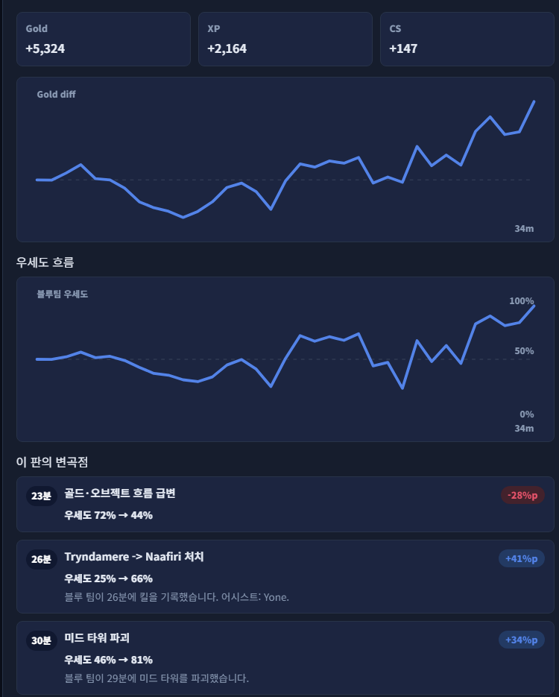
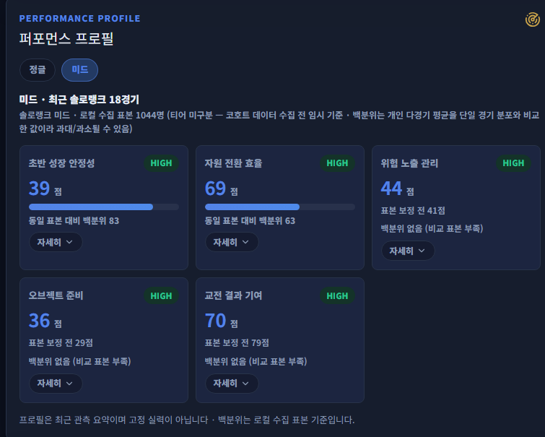
SCREENSHOT
실제 화면 — 성향 프로필과 우세도 복기
5차원 성향 프로필 — 수축 보정·백분위·표본 라벨
골드 격차 · 우세도 흐름 · 이 판의 변곡점 타임라인
Notes:
왼쪽은 개인 성향 프로필 — 점수마다 표본 보정과 백분위 기준이 라벨로 붙습니다. 오른쪽은 경기 흐름 — 우세도 곡선과 변곡점이 '몇 분에 무슨 일이 흐름을 바꿨나'를 짚어 줍니다. (30초)

Slide 9
FEATURES 4/4
AI 리포트 — 환각을 프롬프트가 아니라 구조로 차단
LLM 출력
검증기 (Sanitizer)
리포트
요약 · 관측 · 가설
· 연습 제안(실험형)
▸
근거 ref 없는 관측 탈락 · 입력에 없는 숫자 탈락
(아라비아+한글 숫자 표기까지) · 요약 위반 시 전체 폐기
▸
통과한 문장만 노출
실패 시 규칙 리포트로 폴백
강제되는 규칙
관측은 입력 payload에 존재하는 근거 ID(패턴·경기)를 반드시 인용 — 없는 근거를 대면 그 문장은 자동 탈락
숫자 가드: 입력에 없는 숫자는 탈락 — "삼십오 퍼센트", "9만 골드", "5할" 같은 한글 표기까지 값으로 환산해 검사
강점·약점·데이터 한계·복기 질문은 규칙 코드 소유 — LLM이 덮어쓸 수 없음
가설은 "~일 수 있다" + '확정 아님' 라벨, 제안은 명령이 아니라 다음 판에 확인할 실험으로
Notes:
LLM에게 '거짓말하지 마'라고 부탁하는 게 아니라, 거짓말이 통과할 수 없는 구조를 만들었습니다. 근거 ID 강제 + 숫자 존재 검증(한글 숫자 표기까지). 검증 실패 시 규칙 기반 리포트로 폴백하므로 서비스는 항상 동작. (1분 30초)

Slide 10
DATA & ML
경기 흐름을 분 단위 승리 확률로 예측한다
학습 데이터 확대 과정
분 단위 승리 확률 예측
구분
정보 1
정보 2
상태
입력 데이터
골드·경험치
CS·오브젝트
분 단위
예측 결과
승리 확률
변화 흐름
경기 복기
학습 현황
526경기
표본 확대
학습 필요
각 시점까지 확인된 경기 정보만 사용합니다.
현재는 초기 모델이며 더 많은 패치와 티어 데이터가 필요합니다.
데이터가 쌓이면 예측 안정성과 설명력을 계속 개선할 계획입니다.
현재 526경기를 사용했습니다.
다양한 패치와 티어 데이터가 더 필요합니다.
Notes:
ML은 파이프라인 자체가 산출물. 수집기를 만들어 55→550경기로 늘렸고, 로지스틱 모델이 수제 휴리스틱을 log loss와 캘리브레이션에서 이기기 시작 — 하지만 게이트(모든 지표 승리)를 통과할 때까지 교체하지 않습니다. '모델이 아직 못 이긴다'는 결론도 그대로 보고. (1분 30초)

Slide 11
NEW
Live Client 컴패니언 — 내 게임을 실시간 수집
게임 감지
로컬 버퍼
경기 종료 후 업로드
전적 대조
로컬 Live Client
API 폴링 (1초)
▸
SQLite 큐
체력·골드·이벤트
▸
재시도 안전
(멱등 업로드)
▸
riot id + 시작 시각으로
저장된 경기와 자동 연결
수집 전용 · Opt-in
경기 중 어떤 분석·조언도 표시하지 않음 (정책 준수) — 본인 게임만 수집
Riot API에 없는 데이터
초단위 내 체력·골드·스탯 — 체력 기반 위험 판단, 틸트 신호 정밀화의 재료
설치형
Python 표준 라이브러리만 사용한 단일 파일 — 게임 PC에서 바로 실행
Notes:
이번 주 완성. Riot 공식 API에는 없는 '경기 중 초단위 데이터'를 내 게임에 한해 수집하는 로컬 프로그램. 경기 중에는 아무것도 보여주지 않는 수집 전용(정책 준수). 업로드는 멱등이라 재시도 안전, 끝나면 저장된 전적과 자동 대조. 이제 제 PC에 설치해 실사용 수집 시작. (1분)

Slide 12
ROADMAP
향후 방향
1
우세도 모델 교체
부스팅 + 검증 전용 분할 — 게이트를 '이기면' 교체, 라이브 데이터 피처 추가
2
티어 라벨 코호트
수집 시 티어 스냅샷 저장 → 프로필 퍼센타일이 티어 기준으로
3
리플레이 분석기 (C2)
리플레이 미니맵 CV → 10인 좌표·시야 실측 — '피할 수 있던 데스' 판정
4
하이라이트 & 리플레이 시어터 (C3)
대표 장면 자동 후보 → 본인이 선택해 공개, 끝난 경기를 중계처럼 재생
550+
9종
223
9/12
수집 경기
습관 지표
자동 테스트
완료 페이즈
Notes:
앞으로: (1) 모델이 게이트를 이기면 교체 — 라이브 데이터가 피처가 됩니다. (2) 티어 라벨 코호트. (3) 가장 큰 차별화인 리플레이 CV — 피할 수 있던 데스 판정. (4) 하이라이트 쇼케이스. 마무리: 증거 없이는 말하지 않고, 모델은 이길 때만 채택한다는 원칙으로 계속 갑니다. 감사합니다. (1분)

